Slide 1
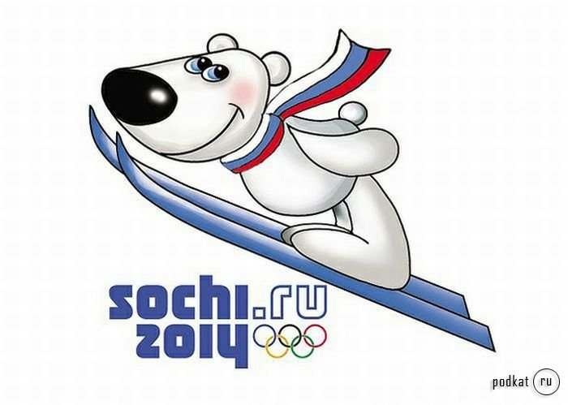
Презентация к факультативному занятию по математике в 5 классе по теме: «Олимпийские математические задачи»
Авторы материала:
Чеснокова Татьяна, ученица 8а класса МБОУ СШ № 1, г. Архангельска
Куприянович Марина Олеговна,
учитель математики
Высшей квалификационной категории
МБОУ СШ № 1, г. Архангельск
г. Архангельск, 2015 г

Slide 2

Задача.
1)Финансирование олимп. игр 2014 предназначало от турист. фирмы 500 млн. рублей ,а объекты энергосбережения на 400 раз меньше сколько выделяло энергосбережения?
Решение:
500-400=100(млн)дол. выделяло энергосбережения
Ответ:100 млн. дол.

Slide 3
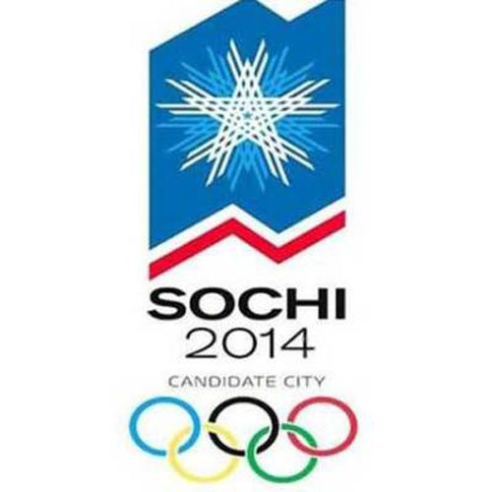
Задача
2)В 2006 году для олимпийских игр было выделено 4,9 млн. рублей ,а в 2013=22,1 млрд. рублей. На сколько раз привыселась экономика с 2006 по 2013?
Решение:
22,1 -4,9=17,2( млрд )рублей выделялось больше чем 2006 году.
Ответ :17,1млд. Рублей.

Slide 4
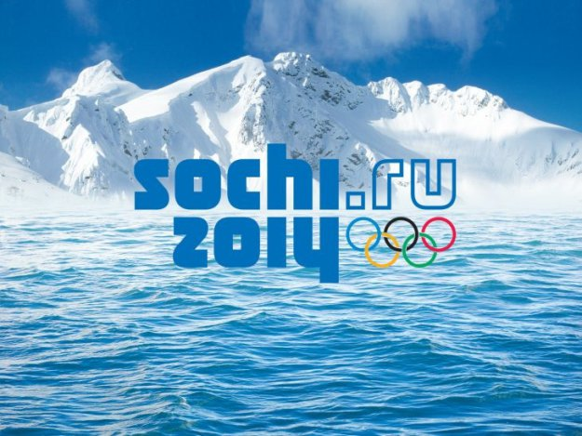
Задача.
3)На олимпийском стадионе «Фишт» где проходят соревнования вместимость составляет 40000 человек ,а на стадионе «Шайба» в 2 раза меньше .
Какая вместимость на стадионе «шайба»
Решение:
40000:2=20000(ч)вмещается на стадионе шайба
Ответ:20000

Slide 5
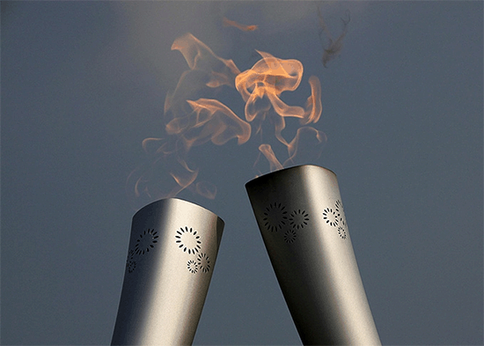
Задача.
4)В г. Архангельске в эстафете олимп.огня приняли участие 498 человека, а в Северодвинске 367 человек. На сколько человек в Архангельске пробежало больше?
Решение:
498-367=131(ч)(в архангельске пробежало больше
Ответ:131 человек.

Slide 6

Задача.
5)В г. Архангельске трасса эстафеты олимп. огня составляла 20 км. Каждый факелоносец пробежал по 200 метров. Сколько факелоносцев участвовало в эстафет?
Решение:
20 км-20000 м.
20000:20=100(ф)участвовало в эстафете.
Ответ:100 факелоносцев.

Slide 7
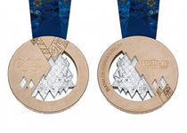
Задача.
6) Олимпийский огонь пронесён через столицы 83-х субъектов РФ. Он уже посетил 45 субъектов. Сколько субъектов ему осталось посетить?
Решение:
83-45=38 (с.)
Ответ: 38 субъектов осталось посетить Олимпийскому огню.

Slide 8
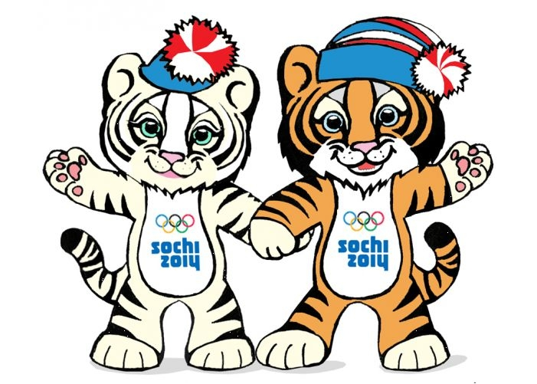
Задача.
7)В Фристайле используются 10 медалей ,а в фигрном катание в 2 раза меньше .
Сколько медалей используются в фигрном катании?
Решение:
10:2=5(м)используются в фигурном катаниию
Ответ:5 медалей.

Slide 9
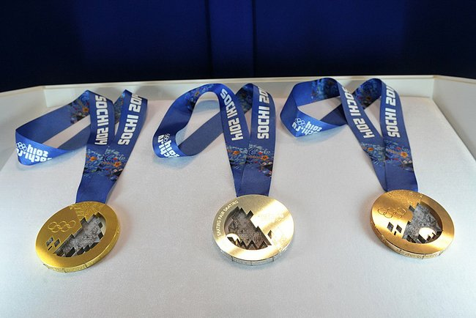
.
Задача.
8)Медаль олимпийских игр весит 531 г ,а паролемпийских игр 686 г .На сколько больше весит медаль паролимпийских игр?
Решение:
686-531=155(г)-больше весит медаль паролимпийских игр.
Ответ:155 г .

Slide 10
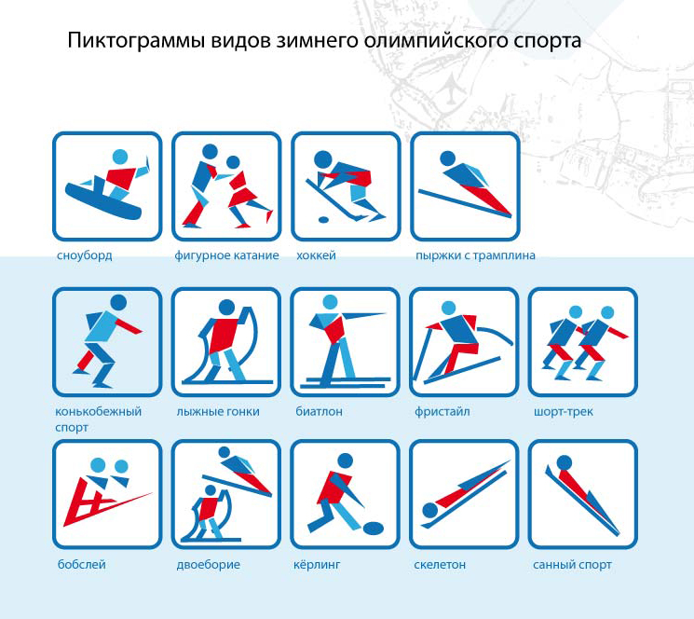
Задача.
9)в горных лыжах используют 10 медалей ,а на лыжном двоеборье на 7 медалей меньше . Сколько медалей используют в лыжном двоеборье?
Решение:
10-7=3(м)используют в лыжном двоеборье.
Ответ:3 медали

Slide 11
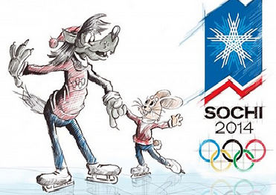
Задача.
10)На организацию в олимп. Игры выделено 214 млн. рублей ,а потрачено 114 млн .руб. Сколько средств осталось.
Решенте:214-114=100(млн.)рублей осталось
Ответ:100 млн. руб.

Slide 12
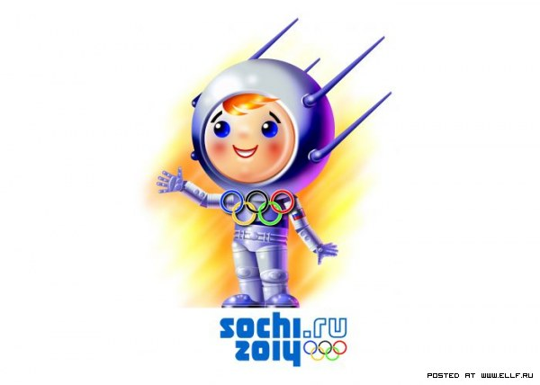
.
Задача.
11)На большом стадионе , где будет проводиться хоккей присутствуют 12 000 зрителе, а на малом в 2 раза меньше . Сколько зрителей присутствуют в малом стадионе?
Решение:
12000:2=6000(з)присутствуют на малом стадионе.
Ответ: 6000 зрителей.

Slide 13
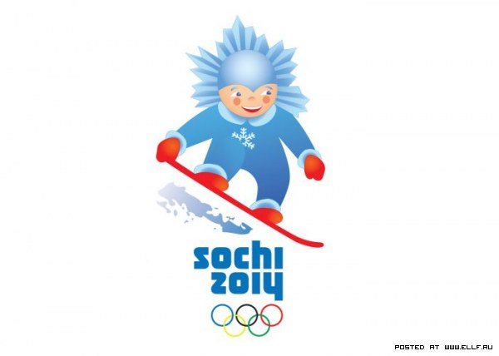
.
Задача.
12)Олимпийский огонь на данный момент посетил 34 города, а должен посетить
45 городов. Сколько городов он должен ещё посетить.
Решение:
45-34=11(г)он должен ещё посетить.
Ответ: 11 городов.

Slide 14
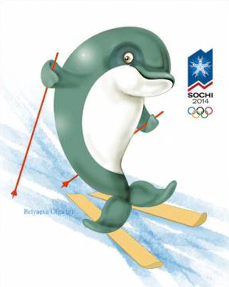
Задача:
13)На олимпиаду отправили из города Москвы 3000 рисунков талисманов , выбрали 2 талисмана . На сколько выбранных талисманов меньше чем отправленных?
Решение:
3000-2=1998(в)талисманов было меньше чем отправленных.
Ответ: на 1998 талисманов меньше.

Slide 15
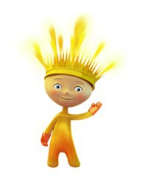
Задача.
14)В биатлоне используются 11 медалей .В сноуборде меньше на 1 медаль , а в Керлинге на11)В 8 медалей меньше чем в сноуборде.
Сколько медалей в кёрленге?
Решение:
1)11-1=10(м)в сноуборде.
2)10-8=2(м)в кёрлинге.
Ответ:2 медали.

Slide 16
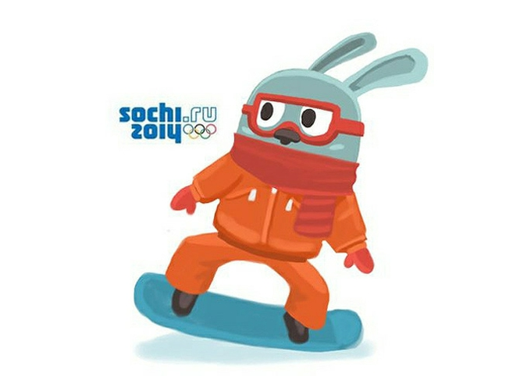
Задача.
15)От олимпийских объектов выделено 500 млн. руб. ,а от транспортной инфоструктуры 270 млн. рублей .На сколько транспортная инфоструктура выделяла больше?
Решение:
500-270=230(млн) рублей транспортная инфоструктура выделила больше.
Ответ:230 млн. рублей.

Slide 17
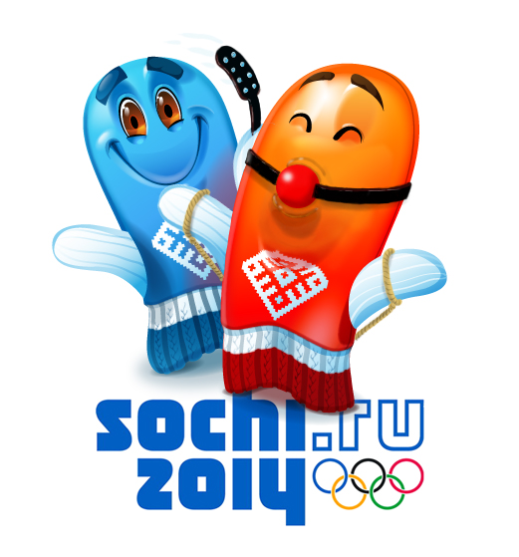
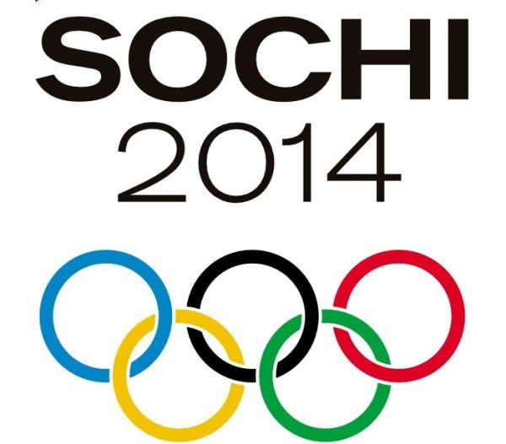
Задача.
16)У олимпийских игр всего 14 партнёров и 8 поставщиков .На сколько партнёров больше чем поставщиков ?
Решение:
14-8=6(п)больше чем поставщиков
Ответ:6 партнёров.

Slide 18
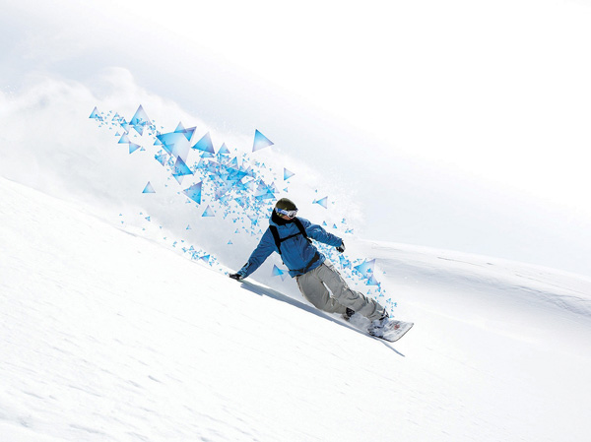
Задача.
17)У олимпийских игр 8 национальных партнёров и 5 государственных .на сколько государственных меньше чем национальных?
Решение:
8-5=3(г)меньше чем национальных.
Ответ:3 государственных

Slide 19
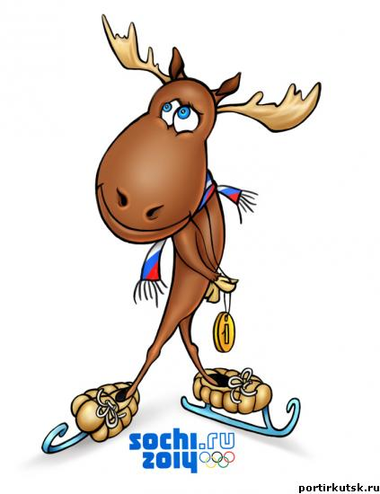
Задача.
18)На олимпиаде должно присутствовать 1000000 туристов. На данный момент 4600 не смогут приехать. Сколько туристов приедут на данный момент?
Решение:
1000000-4600=995400(т ) приедут на олимпиаду в сочи.
Ответ:995400 туристов.

Slide 20
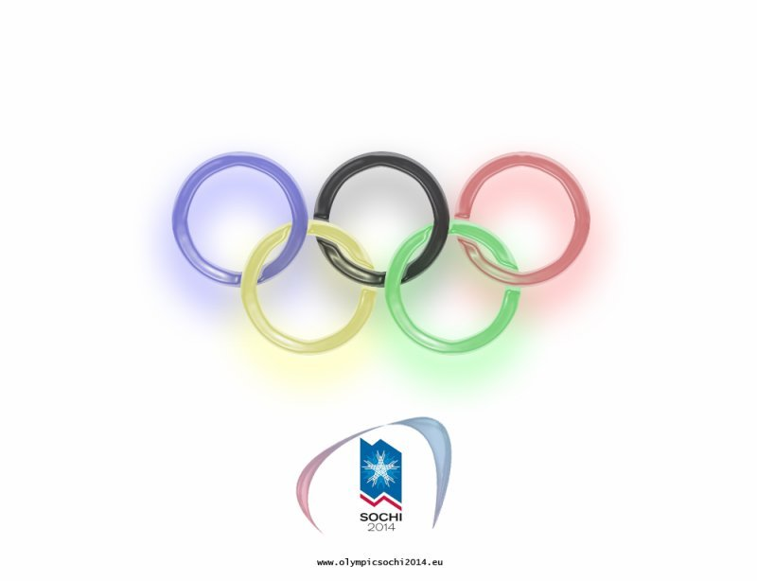
Задача.
19) Россия принимала участие в 34 олимпийских играх, 15 из них зимние, а остальные летние. Во скольких летних олимпиадах она участвовала?
Решение:
34-15=19(играх)-летних принимала участие Россия
Ответ: в 19-ти играх.

Slide 21

Задача.
20)На паралимпийские зимние игры в Сочи приедут 6000 спортсменов-олимпийцев, а представителей прессы будет 1600. На сколько представителей прессы будет меньше?
Решение:
1)6000-1600=4400(п)прессы будет меньше.
Ответ: на 4400 представителе прессы будет меньше.

Slide 22
Библиография:
Математика. 5 класс: учеб. Для общеобразоват. организаций с прил. на электронном носителе / С.М. Никольский, М.К. Потапов, Н.Н.Решетников, А.В.Шевкин. – 13-е изд.-М.:Просвещение,2014.-272с.:ил. (МГУ – школе).
https://yandex.ru/
http://2014.info/

